Slide 1
MATEMATIKA

Slide 2
Ponovimo!
Jedinice za mjerenje obujma tekućine su: litra (l) i decilitar (dl).
Jedna litra sadrži 10 decilitara.
1 l = 10 dl
230
23 l =_____ dl
370 dl = ____ l
37

Slide 3
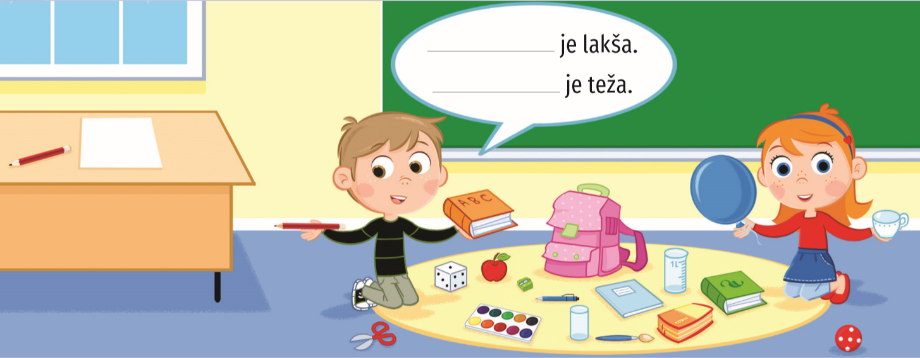
Što je lakše, a što teže? Procijenite.
Olovka
Knjiga

Slide 4
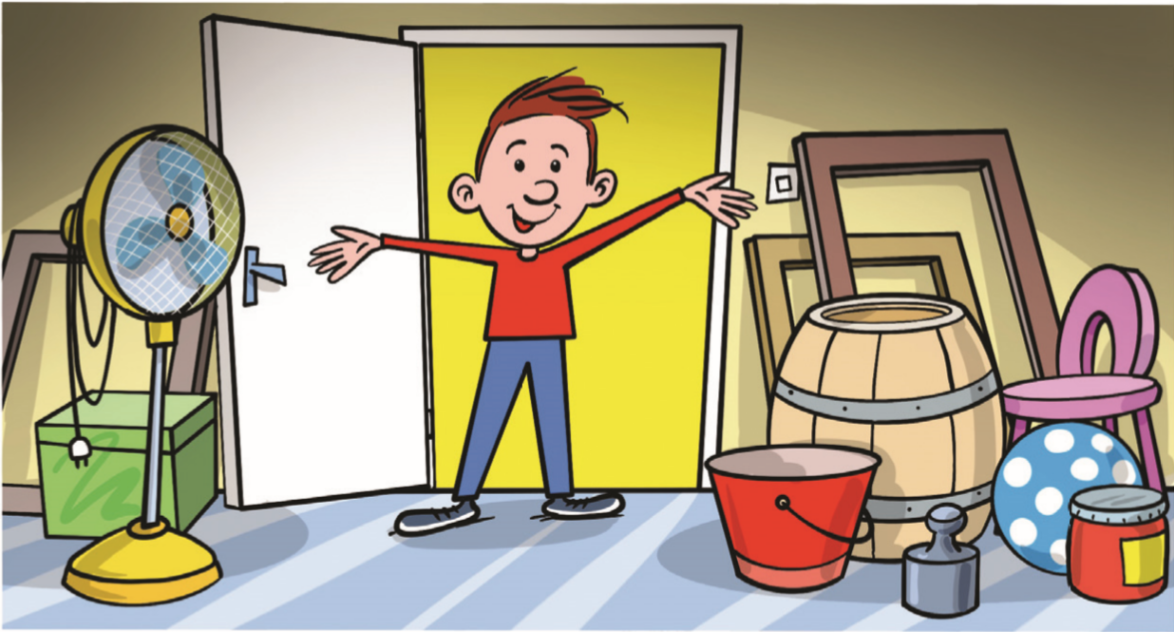
Svaki predmet ima masu.

Slide 5
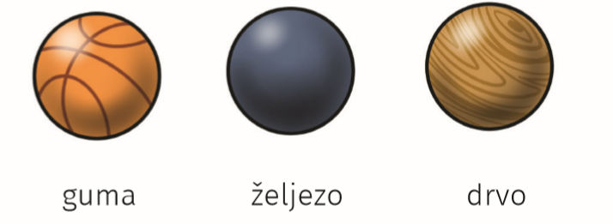
Različiti predmeti imaju različitu masu.
Tri jednako velike kugle imaju različitu masu.

Slide 6
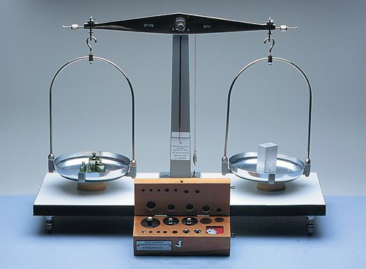
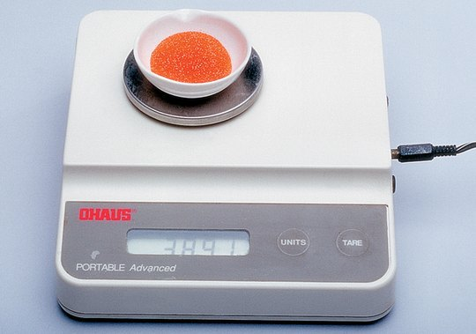
Masu mjerimo vagom.

Slide 7
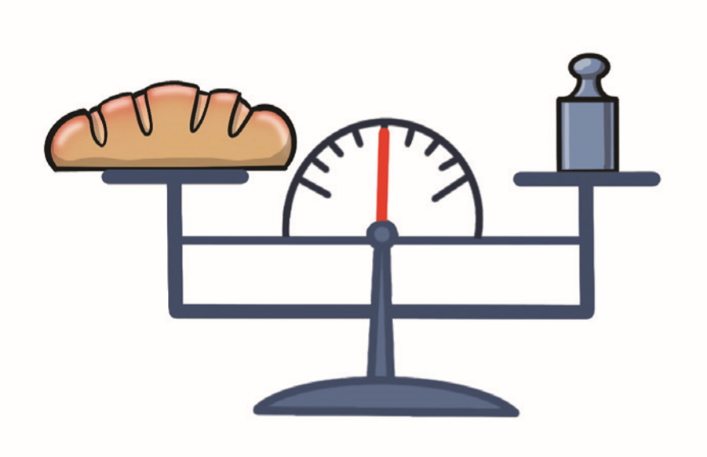
Vaga je u ravnoteži.
Kruh i uteg imaju jednaku masu.

Slide 8
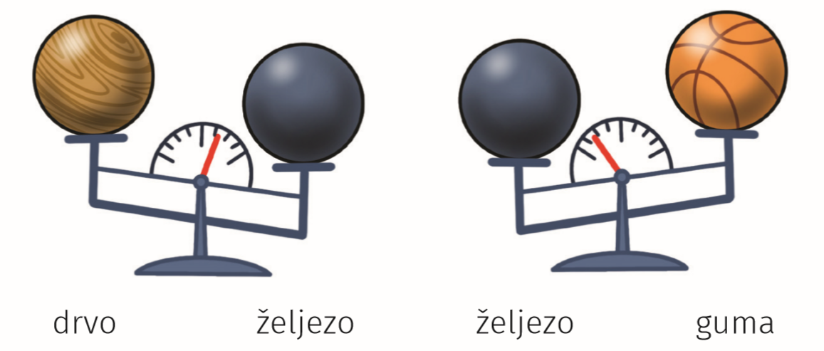
Vaga nije u ravnoteži.
Drvena kugla lakša je od željezne. Željezna kugla teža je od gumene.

Slide 9
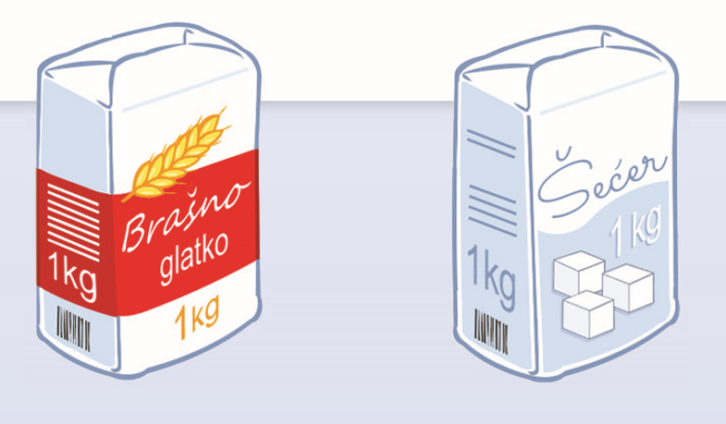
Osnovna jedinica za mjerenje mase je
1 kilogram (1 kg).

Slide 10
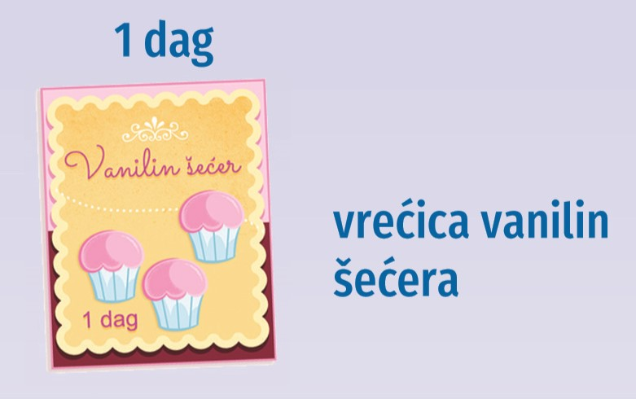
Za mjerenje manjih masa koristimo manje jedinice, a to su:
1 gram (1 g)
i
1 dekagram (1 dag).

Slide 11
Za mjerenje velikih masa koristimo mjernu jedinicu
1 tona (1 t).

Slide 12
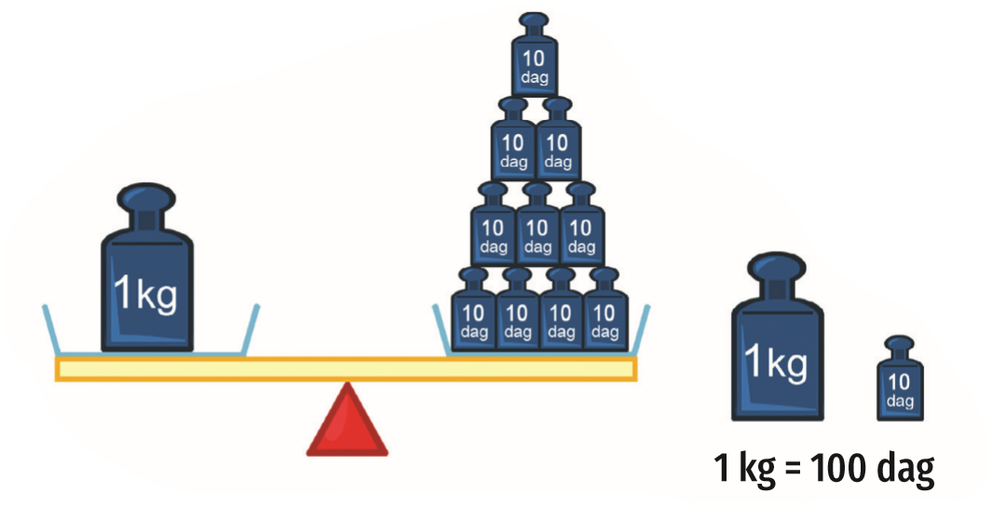
Koliko jedan kilogram
ima dekagrama?

Slide 13
Koliko jedan dekagram
ima grama?

Slide 14
ZAPAMTITE!
=
100 X
1 dag
1 kg = 100 dag = 1000 g
1 dag = 10 g
1 tona = 1000 kg
1 kg
=
10 X
1 g
1 dag

Slide 15
Preračunajte.
2 kg šećera = ______ dag 50 dag sira = _____ g
24 dag šunke = ______ g 250 g maslaca = _____ dag
200
500
240
25

Slide 16
Zadaća
Kuhinjskom vagom izmjerite masu raznim predmetima u dekagramima i gramima. Nacrtajte tablicu u bilježnicu i ispunite ju.
PREDMET | MASA U DEKAGRAMIMA | MASA U GRAMIMA
staklena čaša | 27 dag | 270 g

